Slide 1
ოსკარ უაილდის ლიტერატურული ზღაპრების ინტერტექსტუალურობა და მათი ენობრივ-კულტურული თავისებურებები

Slide 2
კვლევის სიახლე განისაზღვრება ორი მთავარი მომენტით:
მოცემულ ზღაპრებს განვიხილავთ როგორც მრავალმხრივ ინტერტექსტობრივ ენობრივ-კულტურულ ფენომენს რომელსაც ერთი მხრივ ვუკავშირებთ ზღაპრის ზოგად ჟანრობრივ ცნებას, მეორე მხრივ კი ნოველას (short story).
კვლევის მეორე სიახლეს წარმოადგენს ის რომ, ამ ზღაპრებს განვიხილავთ როგორც აზრობრივ-თემატურად ურთიერთდაკავშირებულ მხატვრულ ტექსტთა ციკლს რომლის მეტაკოჰეზიურობაც ეფუძნება ზნეობრიობის ბიპოლარულ ცნებას მისი ზნეობისა და უზნეობის პოლუსით.

Slide 3
კვლევა განხორციელებულია ინტერდისციპლინური მეთოდოლოგიით. შესაბამისად, მხატვრული ტექსტების ინტერპრეტაციას ვახდენთ content analysis, ფუნქციურ-სემანტიკური ველის და სიმბოლური ნომინაციის გამოყენებით, რომელთა საშუალებითაც ინტერტექსტუალურობის ჭრილში წარმოვაჩენთ საკვლევი ზღაპრების მხატვრულ-ესთეტიკურ ღირებულებას და ციკლურობას.

Slide 4
ლიტერატურული ზღაპარი და ნოველა
ინტერტექსტუალურობა
მეტაკოჰეზიურობა

Slide 5
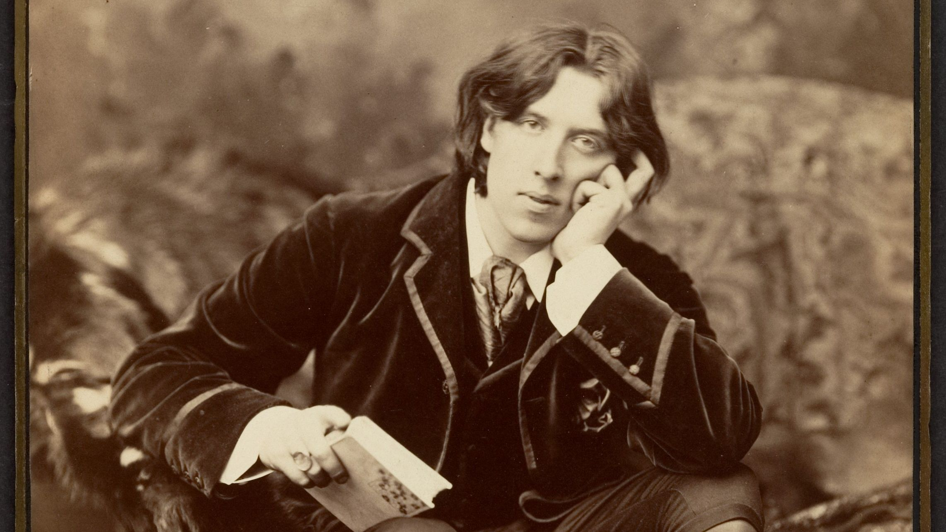

Slide 6
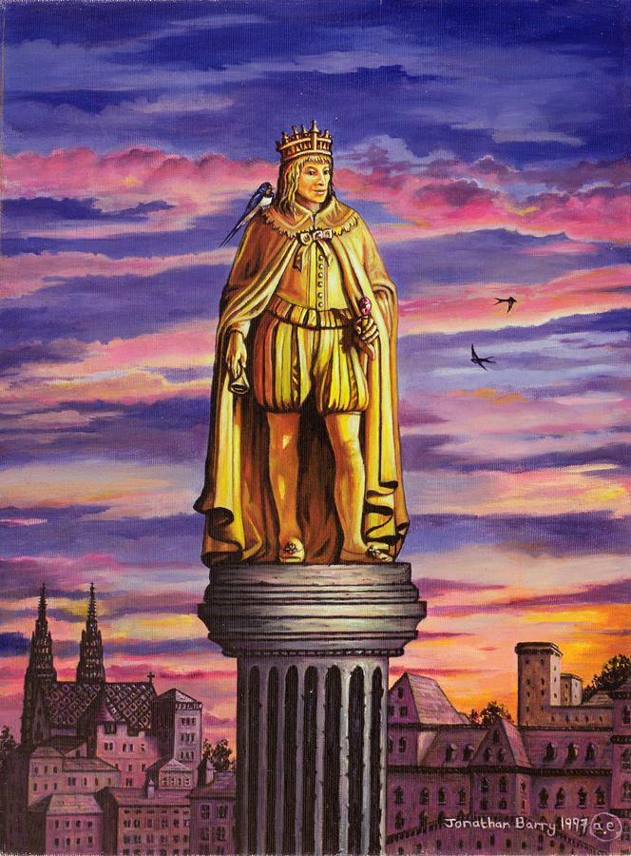

Slide 7
High above the city, on a tall column, stood the statue of the Happy Prince. He was gilded all over with thin leaves of fine gold, for eyes he had two bright sapphires, and a large red ruby glowed on his sword-hilt.
(Oscar Wild, “The Happy Prince”, p. 3)

Slide 8
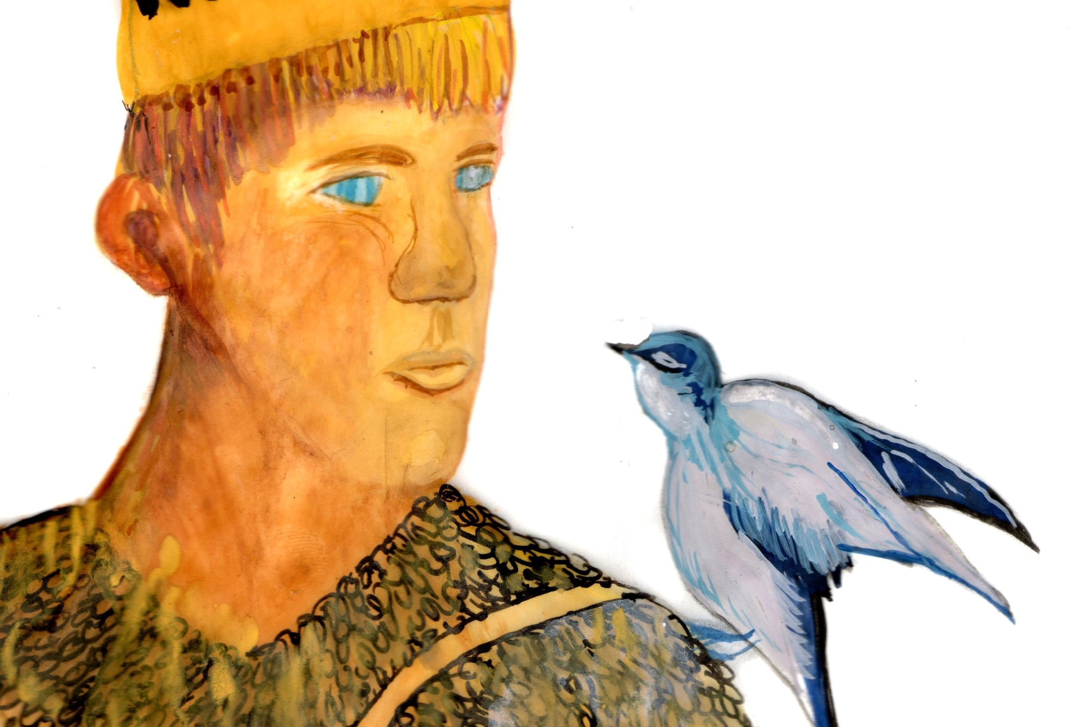

Slide 9
One night there flew over the city a little Swallow. His friends had gone away to Egypt six weeks before, but he had stayed behind, for he was in love with the most beautiful Reed...
Then he saw the statue on the tall column. ‘I will put up there,’ he cried; ‘it is a fine position with plenty of fresh air.’ So he alighted just between the feet of the Happy Prince (p. 3).

Slide 10
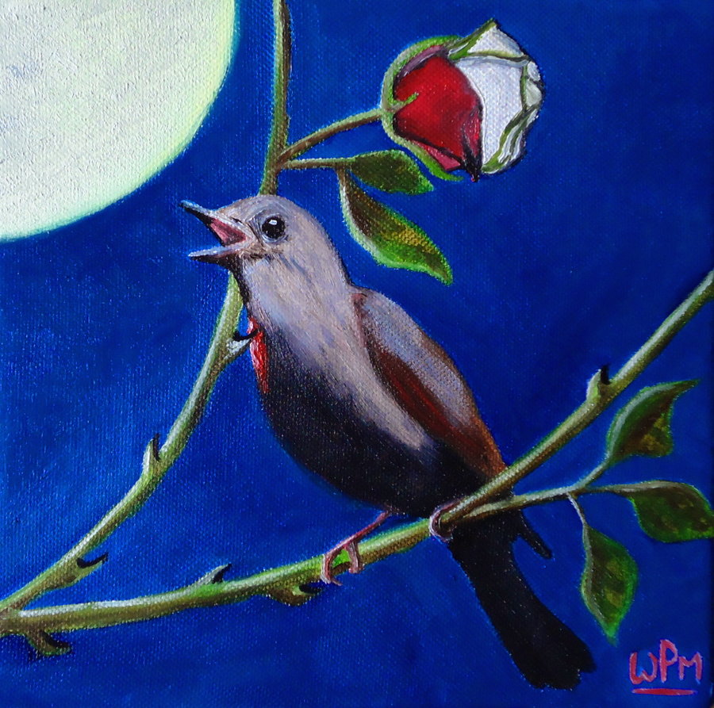

Slide 11
‘She said that she would dance with me if I bought her red roses,’ cried the young student, ‘but in all my garden there is no red rose. No red rose in all my garden!’ he cried, and his beautiful eyes filled with tears. ‘Ah, on what little things does happiness depends! I have read all that the wise men have written, and all the secrets of philosophy are mine, yet for want of a red rose is my life made wretched.’
(O. Wilde, “The Nightingale and the Rose”, 2004: 12)

Slide 12
‘Here at last is a true lover,’ said the Nightingale. ‘Night after night I sung of him, though I knew him not: now I see him. His hair is dark as the hyacinth-blossom, and his lips are red as the rose of but passion has his desire; made his face like pale ivory, and sorrow has set her seal upon his brow.’
(Ibid.: 12)

Slide 13
‘What a silly thing Love is!’ said the Student as he walked away. “It is not half as useful as Logic, for it does not prove anything, and it is always telling one of the things that are not going to happen, and making one believe things that are not true. In fact, it is quite unpractical, and, as in this age to be practical is everything, I shall go back to Philosophy and study Metaphysics.’
(Ibid.: 17)

Slide 14
აღმოჩნდა, რომ სტუდენტისთვის ღირებულია მხოლოდ ის, რაც პრაქტიკულია, ხოლო სიყვარული კი სისულელედ და უსარგებლოდ მიაჩნია, რადგან ის ადამიანს აძლევს მხოლოდ ოცნების საზრდოს და არა პრაქტიკულ რჩევებს. და რამდენადაც თანამედროვე ეპოქაში მთავარია პრაქტიკულობა, ის ტალახში მოისვრის წითელ ვარდს და იღებს პრაგმატულ გადაწყეტილებას დაუბრუნდეს ფილოსოფიას და დაიწყოს მეტაფიზიკის შესწავლა.

Slide 15
დასკვნა
თუ „დორიან გრეის პორტრეტში“ ავტორისეული გზავნილია თეზისი „ხელოვნება ხელოვნებისათვის“, ამ ზღაპარში უაილდისეული მესიჯი რადიკალურად იცვლება და იკითხება როგორც „ხელოვნება და ხელოვანები ხალხის სამსახურში.“ უაილდის აზრით, სწორედ ამგვარი ხელოვნება და შემომქმედი არის მარადიული და ღმერთის მიერ უკვდავყოფილი.

Slide 16
მეორეს მხრივ, ქალაქის ფუნქციონერები − მერი, მუნიციპალიტეტის წევრები, მათემატიკის მასწავლებელი და პროფესორიც კი, თავიანთი პრაგმატიზმით და განდიდების მანიით, მმართველი წრის უზნეობის ნიშნების მატარებლები არიან.

Slide 17
ასეთი გახლავთ ოსკარ უაილდის ზღაპრების ციკლის ჩვენს მიერ განხორციელებული კვლევის ძირითადი შედეგები, რომელთა საფუძველზეც შესაძლებლობა გვეძლევა ოსკარ უაილდი წარმოვაჩინოთ როგორც ზნეობის მქადაგებელი, რომლისთვისაც გასაჭირში მყოფი ადამიანების დასახმარებლად თავგანწირვა, საკუთარი უღირსი საქციელის მონანიება და სიკეთისკენ შემობრუნება ღმერთის მიერ ფასდება, რადგან ასეთ ადამიანებს ის თავისთან − სამოთხის ბაღში მიუჩენს სამუდამო სამყოფელს; ხოლო ამბიციურობა და თვითგანდიდება კი ისჯება.

